Slide 1

שער רביעי: המסע המופלא בגוף האדם
מצגת מלווה לפרק השני:
המסע אל מערכת העיכול
(הרחבה)
עמודים: 167-158
Notes:
הפרק עוסק בחשיבות מערכת העיכול (הרחבה) פירוק המזון והפיכתו לזמין לגוף; מבנה מערכת העיכול ; צינור העיכול: פה, ושט, קיבה, מעיים; בלוטות העיכול: בלוטות רוק, כבד, לבלב; תפקוד מערכת העיכול; העברת המזון, עיכולו וספיגתו לדם. ביחסי הגומלין בינה ובין מערכות אחרות בגוף.

Slide 2
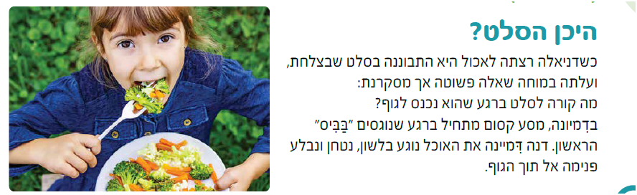
Notes:
בנושא מערכת העיכול מוכרות תפיסות חלופיות הרווחות בקרב תלמידים. אחת התפיסות היא שיוכה של מערכת העיכול למערכת ההפרשה. תפיסה זו נובעת מסילוק המזון שלא עוכל (צואה) דרך פי הטבעת (פעולה המזכירה את סילוק השתן). הניסיון שיש לתלמידים שחושבים שהמזון מתפורר בפה, נבלע ו"נופל" כפי שהוא אל תוך חלל הבטן ויוצא ממנו בצורת צואה. על פי רוב הם אינם מקדישים מחשבה לתהליכים המתרחשים בתוך הגוף. לטיפול בתפיסות אלה חשוב לשלב בסביבת הלמידה אמצעי המחשה כמו, למשל, דגם ממשי של מערכת העיכול, הדמיות אינטראקטיביות מתוקשבות, דמיון מודרך למתרחש בתוך הגוף, מודלים ועוד.
עוד לפני שניגשים ללימוד הפרק חשוב לברר מה יודעים התלמידים בנושא: מה קורה למזון לאחר שמכניסים אותו לפה? הניסיון מראה שתלמידים רבים חושבים שהמזון מתפורר בפה, נבלע ו"נופל" כפי שהוא אל תוך חלל הבטן ויוצא ממנו בצורת צואה. על פי רוב הם אינם מקדישים מחשבה לתהליכים המתרחשים בתוך הגוף. הפתיחה מעמתת את התלמידים עם השאלה: כיצד מגיע המזון שאנו אוכלים אל כל אחד מתאי הגוף?
מקריאים את פסקת הפתיחה

Slide 3
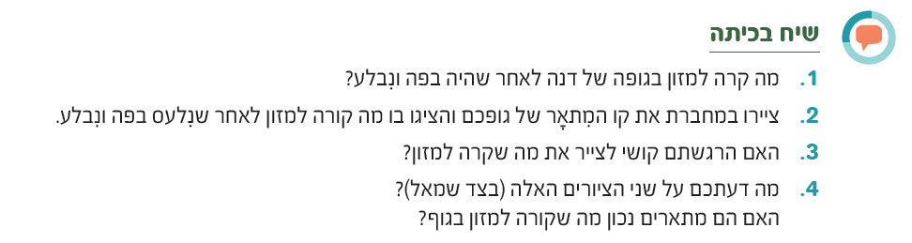
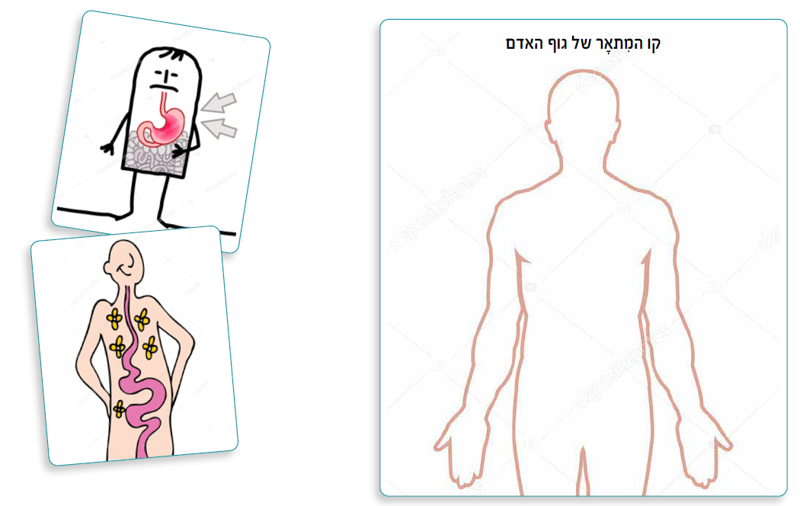
Notes:
מנהלים דיון באמצעות הסעיפים 1-4 שבתבנית שיח בכיתה. מטרת הדיון לברר ידע מוקדם של תלמידים ותפיסות בנושא מערכת העיכול ותהליך עיכול המזון.

Slide 4
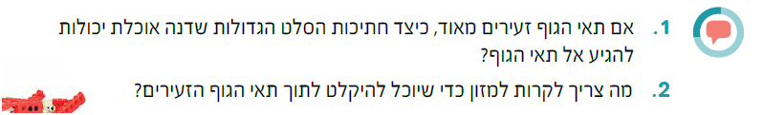
מערכת העיכול
שיח
עמוד 159
Notes:
חשוב להבהיר לתלמידים שפירורי המזון שמתקבלים כתוצאה מלעיסת המזון או פירורים של כל מזון טחון אחר אינם יכולים להיקלט על ידי התאים הזעירים. לפיכך עולה השאלה: אילו תהליכים עובר המזון בגוף שמכשירים אותו לקליטה
על ידי תאי הגוף? הכשרת המזון לקליטה על ידי התאים נעשית במערכת העיכול.

Slide 5
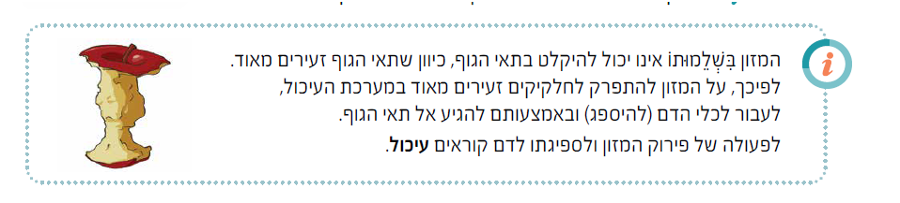
Notes:
פירוק המזון לחלקיקים קטנים מאוד וספיגת המזון המפורק לדם מתרחשים במערכת העיכול.
פירוק המזון וספיגתו הם שני התפקודים המרכזיים של מערכת העיכול.
שימו לב! האיור שבצד שמאל יופיע רק לאחר שהתלמידים ינסו לשער לאילו חלקיקים זעירים מתפרק המזון.

Slide 6
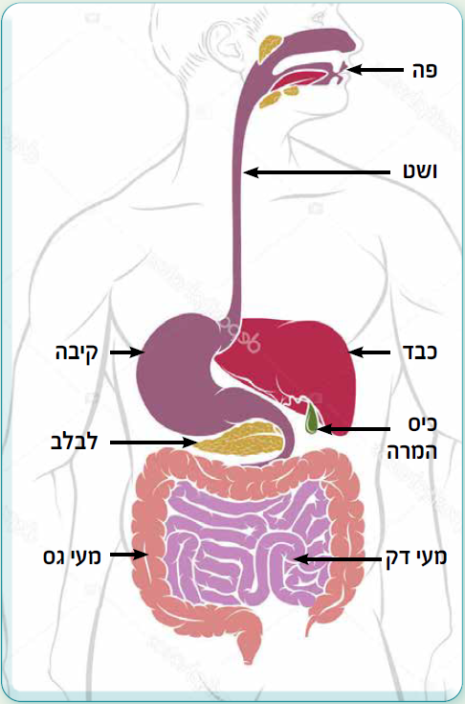

השיבו על סעיפים 5-1 בעמוד 160.
Notes:
היכרות עם מבנה מערכת העיכול ותפקודה נעשית באמצעות משימה ובה ארבעה חלקים. החלק הראשון נועד לבנות תמונה מנטלית כוללת של מערכת העיכול. חלקים ב-ג מעמיקים במבנה ובתפקוד של צינור העיכול ושל בלוטות העיכול. חלק ד מסכם באופן מערכתי את התלות של תפקוד מערכת העיכול בתפקוד של איבריה.
חלק א
לפני שמציגים את איור מערכת העיכול ולפני שמפרטים על אודות מבנה מערכת העיכול ותפקודיה, כדאי לברר מה יודעים התלמידים על מבנה מערכת העיכול לגבי המתרחש בכל אחד מאיברי מערכת העיכול? בסוף הפעילות, התלמידים מתבקשים להשוות את הציור שציירו בפעילות הפתיחה למבנה מערכת העיכול ולשפר את הציור במידת הצורך.
כדי לבנות תמונה כוללת של מבנה מערכת העיכול: צינור העיכול ובלוטות העיכול. התלמידים מתבקשים להסתכל במפה או בדגם ולזהות את איברי מערכת העיכול. בתצפית חשוב לשים לב לנקודות הבאות: לצינור העיכול שני פתחים (פה ופי הטבעת), צינור העיכול ארוך ומפותל, בצינור העיכול יש חלקים צרים וחלקים רחבים, ואל צינור העיכול מחוברות בלוטות עיכול.

Slide 7

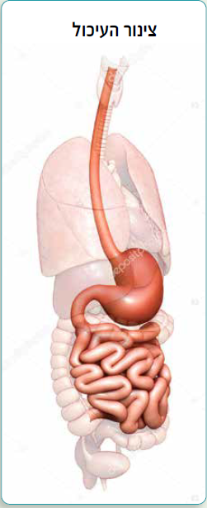
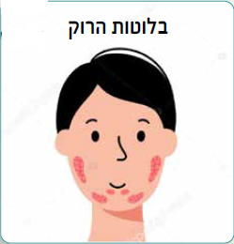
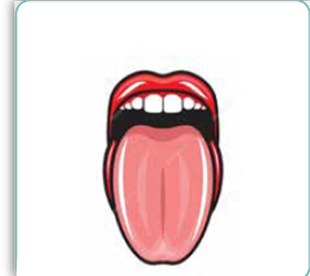
צינור העיכול הוא צינור ארוך שמתחיל בפה ומסתיים בפי הטבעת. צינור העיכול אינו אחיד בצורתו.
קראו את קטעי המידע הפה: שער הכניסה של המזון אל תוך הגוף והשיבו על שאלות.
הלשון והשיניים
עמוד 161
Notes:
בפה נקלט צינור העיכול המזון, ושם נעשית הכשרתו לבליעה. השיניים, הלשון והרוק כולם משתתפים בתהליך פירוק המזון. ללשון יש תפקיד חשוב בקליטה של טעמים.
השיניים והלשון משתתפות בתהליך הפירוק המכני – חיתוך, קיצוץ ולישה. שימו לב: בפה מתחיל גם פירוק כימי של עמילן. חשוב להדגיש לילדים שכל חיתוך, קיצוץ, לישה, כלומר פירוק מכני, מסייע בידי הרוק ומאפשר לו לפרק פירוק כימי יעיל יותר.
השאלות נועדו לסייע לתלמידים להבין את התפקוד שיש לכל מרכיב במערכת ואת ההשפעה שיש לכל מרכיב על הפעולה של המערכת כולה. לשלושת המרכיבים שנמצאים בפה (רוק, לשון ושיניים) יש תפקוד חשוב בקליטת המזון ובהכשרתו לבליעה.

Slide 8
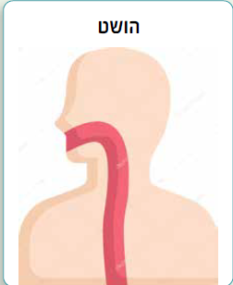
כיצד המזון עובר מהושט אל הקיבה?
קראו את קטע המידע הוֶשֶֶֶׁט.
שיח
היכן נמצא הושט במערכת העיכול?
מהו המבנה של הושט?
איזו שאלה מוצגת בסוף קטע המידע?
עמוד 161
Notes:
לוושט מבנה מיוחד אשר מאפשר למזון לעבור אל התחנה הבאה, אל הקיבה.

Slide 9
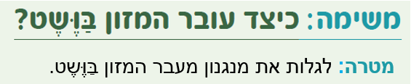
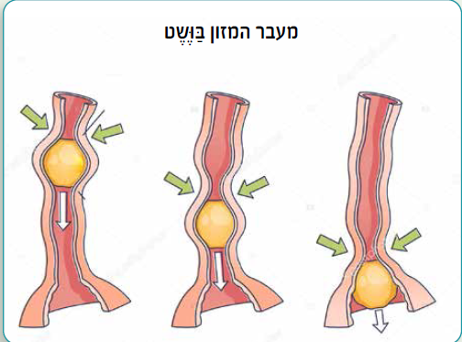
השיבו על סעיפים 4-1 בהנחיות שבעמוד זה.
עמוד 162
Notes:
מעבר המזון בוושט מתרחש הודות למבנה שרירי מיוחד המאפשר תנועה פריסטלטית: תנועה גלית של התכווצויות שרירים שדוחפות אתת המזון קדימה, גם נגד כוח הכבידה.
תשובות: 3.א: הגולה מייצגת מזון, הצינור מייצג את הושט והפעולה את התכווצות הושט. 3.ב: הושט בנוי משרירים שמאפשרים לו להתכווץ ולהתרפות. התכווצות השרירים יוצרת תנועות גליות
שדוחפות את המזון לכיוון הקיבה.

Slide 10

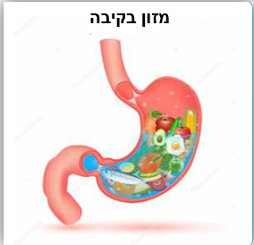
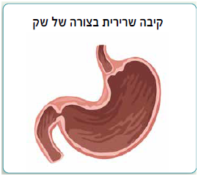
קראו את קטע המידע הקיבה בעמוד זה והשיבו על שאלות 3-1.
עמוד 162
Notes:
הקיבה היא חלק מורחב של צינור העיכול. בקיבה מתרחש פירוק מכני של המזון באמצעות תנועות הלישה וכן פירוק כימי של החלבונים שבמזון באמצעות הפרשת חומרים מדופן הקיבה (אנזימים שמפרקים חלבונים).
השאלות נועדו לסייע לתלמידים להבין את הקשר בין מבנה הקיבה לתפקודיה. צורת השק של הקיבה יכולה להכיל כמות גדולה של מזון, הדופנות השריריות מסייעות בלישת המזון ובערבולו עם חומרי הפירוק וחומרי העיכול
מסייעים בְְּפֵֵרוּק הַַחֶֶלְְבּוֹנִִים.
תשובות: 2. האיור בצד שמאל אינו נכון כי המזון לא מגיע בשלמותו לקיבה הוא עובר תהליך פירוק מכני וכימי בפה. 3. דופנות הקיבה בנויות משרירים חזקים המסייעים ללישת המזון וטחינתו. מיצי הקיבה שמופרשים מבלוטות הנמצאות בדפנות הקיבה מסייעים לפירוק המזון.

Slide 11
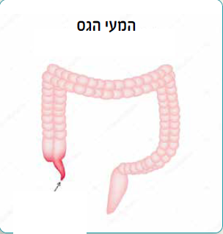
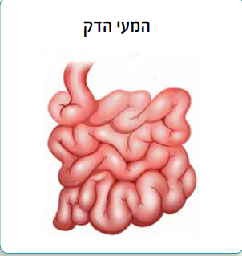
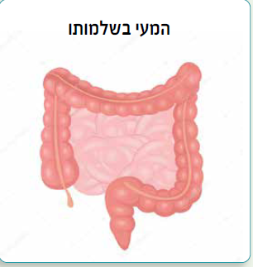
קראו את קטעי המידע שבעמוד זה והשיבו על השאלות.
עמוד 163
Notes:
במעיים מתרחש הפירוק הסופי של המזון למרכיביו וספיגת המזון שהתפרק בדם. המזון שהתפרק נספג בדם ומגיע לתאי הגוף, ורק הפסולת שאינה נספגת ומעט חומרים נוספים יוצאת דרך פי הטבעת בצורת צואה.
תשובות לשאלות:
1. תנועת ההתכווצות וההתרפות (תנועה פריסטלטית) של השרירים שבדפנות המעיים גורמת לעיסת המזון לנוע במורד הצינור. 2. ככול שהמעי ארוך יותר, כמות גדולה יותר של רכיבי מזון יכולה להיספג בכלי הדם.
3. פירוק וספיגה. 4. ספיגת מים לדם (שימור על מאזן המים בגוף).
לתלמידים מתעניינים מומלץ לערוך הקבלה בין המבנה והתפקוד של נאדיות הריאה למבנה והתפקוד של המוריגים שבמעי הדק. בשתי הדוגמאות האלה מתרחש חילוף חומרים יעיל ומהיר בגלל העיקרון של הגדלת שטח הפנים ביחס לנפח.

Slide 12
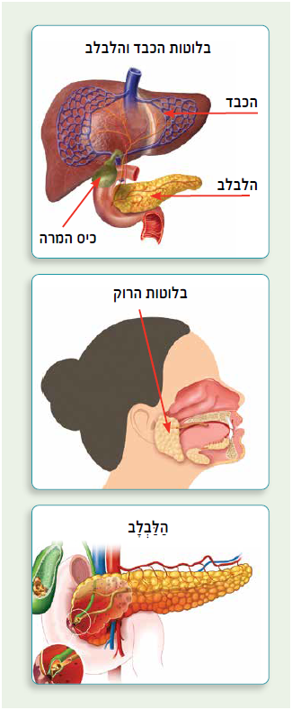
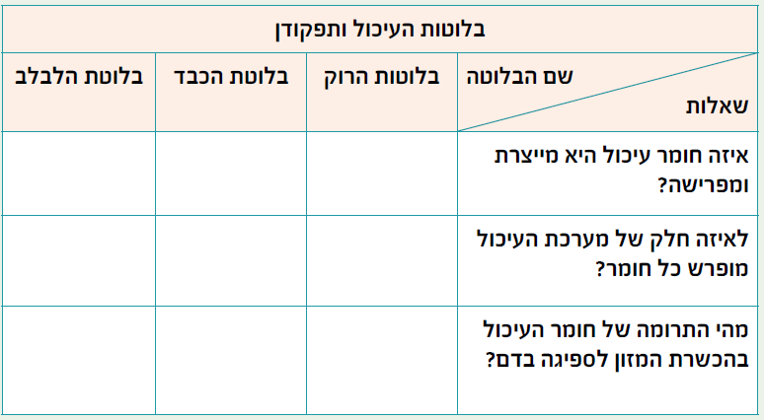
עמוד 164
Notes:
בלוטות העיכול הן איברים שמפרישים חומרים המסייעים בפירוק המזון לצורתו הזמינה לספיגה בגוף.
הן כוללות:
בלוטות הרוק : מפרישות רוק שמכיל אנזימים (כמו עמילאז) המתחילים את פירוק הפחמימות כבר בפה.
הלבלב: מייצר אנזימים לפירוק שומנים, חלבונים וסוכרים, ומפרישם לתריסריון.
הכבד : מייצר מלחי מרה שמאוחסנים בכיס המרה, ותורמים לפירוק וספיגה של שומנים.
כל אחת מהבלוטות פועלת בתיאום מושלם כדי להפוך את המזון לאנרגיה וחומרי בניין לתאים
תשובות לשאלות: 1. בלוטות הרוק: רוק, לחלל הפה, הרוק מרכך ומרטיב את המזון, הרוק מכיל חומר שמתחיל בפירוק של עמילן לסוכר; בלוטת הכבד: מיץ מרה, מופרש לחלק הקדמי של המעי הדק, פירוק שומנים מורכבים ליחידות קטנות יותר, הלבלב: מיץ הלבלב, מופרש לחלק הקדמי של המעי הדק, המשך פירוק רכיבי המזון (חלבונים, שומנים, פחמימות). תשובה 2. לכל בלוטה יש תפקוד אחר ויחד הן תורמות לפירוק יעיל של רכיבי המזון.

Slide 13
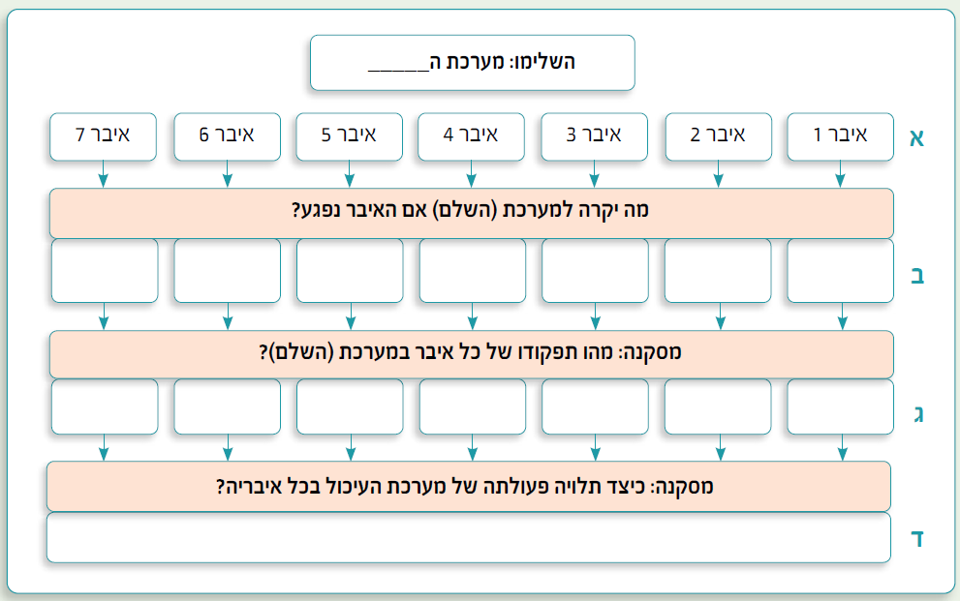
עמוד 165
Notes:
בחלק ד עורכים ניתוח של מערכת העיכול ובוחנים את יחסי הגומלין בין איבריה בעזרת אסטרטגיית החשיבה "השלם וחלקיו" (חשיבה מערכתית). השאלה "מה יקרה אם אחד האיברים ייפגע?" מובילה לפיתוח הבנה אודות החשיבות שיש לאיבר לתפקוד המערכת. המסקנה שאותה מתבקשים התלמידים להסיק נועדה להביא להבנה שפעילות תקינה של מערכת העיכול תלויה בכל איבריה.
דוגמה להשלמת התרשים: האיבר: א. ושט. ב. אם האיבר ייפגע, מזון לא יגיע אל הקיבה ולא יתרחש פירוק מזון. ג. מסקנה: תפקוד הושט קשור בהעברת מזון לקיבה. ד. מערכת העיכול תלויה בתפקוד של כל איבריה. פגיעה באיבר אחד משפיעה על תפקוד כל המערכת.
מערכת העיכול - היא מערכת ביולוגית. חשוב לערוך הקבלה בין המאפיינים של מערכת הנשימה למאפיינים של מערכת העיכול כמערכת. הקבלה זו חשובה להרחבת המשמעות של המושג מערכת ביולוגית. את ההשוואה בין שתי המערכות הביולוגיות האלה, מוצע לעשות באמצעות שאלות כגון: מהם איברים? מהו התפקוד של האיברים? מהם יחסי הגומלין בין האיברים? כיצד הפעולה המשותפת של האיברים תורמת לתפקוד המערכת?
מערכת הנשימה ומערכת העיכול הן שתי מערכות שקולטות חומרים מן הסביבה. לשתי מערכות אלה יש תפקוד משותף: חמצן ומזון נחוצים להפקת האנרגיה. חמצן נקלט במערכת הנשימה וחומרי מזון נקלטים על ידי מערכת העיכול. החמצן ורכיבי המזון מובלים אל תאי הגוף על ידי מערכת ההובלה. חשוב מאוד להבהיר לתלמידים כיצד שיתוף פעולה בין שתי המערכות הללו חיוני ביותר לתהליכי הפקת האנרגיה בגוף.
להבנת התפקוד של מערכת העיכול בגישה מערכתית, מוצע להשתמש באסטרטגיית החשיבה "השלם וחלקיו". באסטרטגיה זו כמה הליכים: 1. מגדירים את מטרת המערכת; 2. מגדירים את רכיבי המערכת; 3. שואלים: מה יקרה למערכת אם רכיבי זה או אחר יחסר? 4. מסיקים: מהו התפקוד של כל רכיב במערכת? 5. מסיקים: כיצד התפקוד של המערכת תלוי בתפקוד של כל רכיביה?.

Slide 14

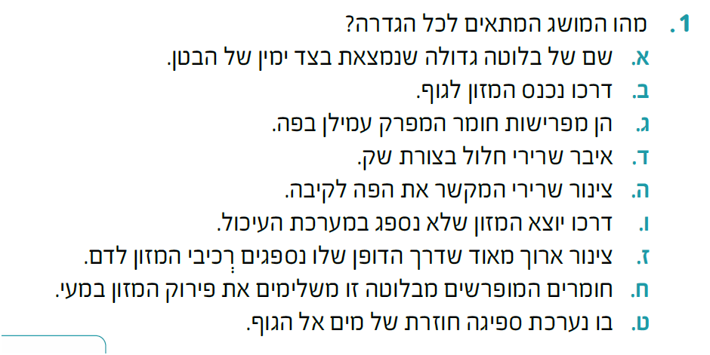
עמוד 166
Notes:
השאלות/המשימות שמופיעות בתבנית זו מיועדות לבדיקת ביצועי הבנה ולפיכך יש להן פוטנציאל להערכה מעצבת. בניגוד להערכה מסכמת שהיא הערכה לצורך סיכום שלב הלמידה. הערכה מעצבת היא הערכה שבמסגרתה קיים משוב מתמיד ומתחולל תהליך למידה מתמשך.

Slide 15

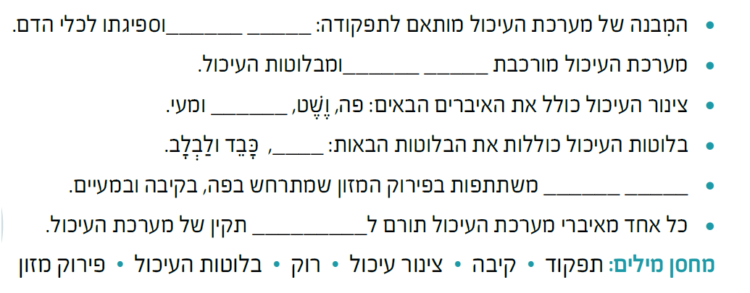
עמוד 167
Notes:
מבקשים מהתלמידים להשלים את המילים חסרות במשפטים.
תשובות לפי סדר המשפטים: פירוק מזון, צינור עיכול, קיבה, רוק, בלוטות העיכול, תפקוד.
מחברים שאלות למשפטי הסיכום ולהפך שואלים שאלות ומחפשים את התשובות לשאלות.

Slide 16
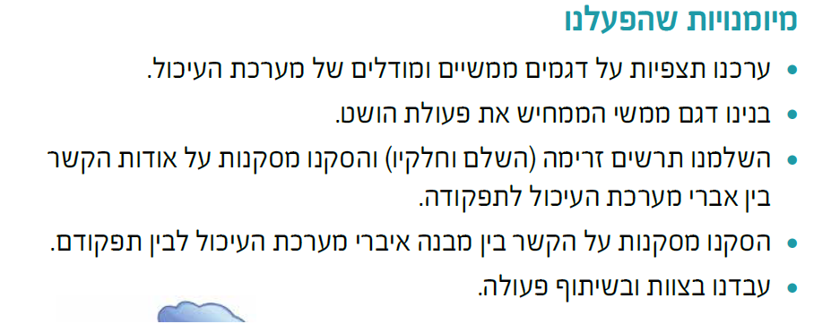
עמוד 167
Notes:
לסיכום הפרק אפשר לבקש מהתלמידים להביא דוגמאות למשימות שבעזרתן אפשר לאמת את המיומנויות שהפעלנו.
לדוגמה: באיזו משימה בנינו דגם ממשי הממחיש את פעולת הושט?
תשובה: כיצד עובר המזון בושט? עמודים.

Slide 17
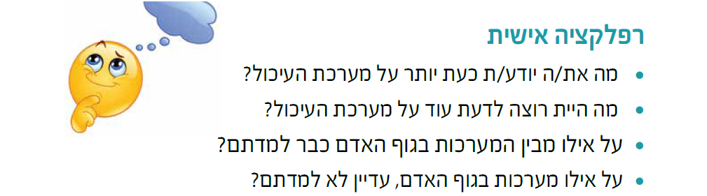
עמוד 167

Slide 18
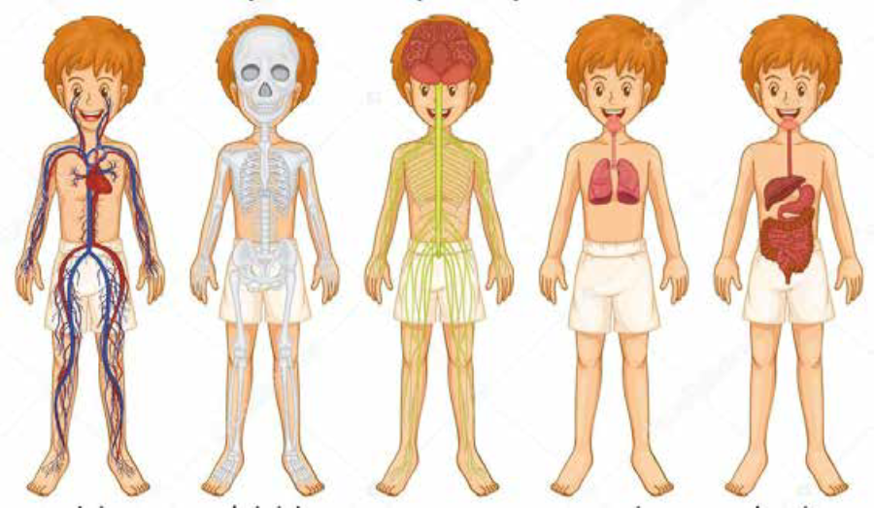

Slide 19
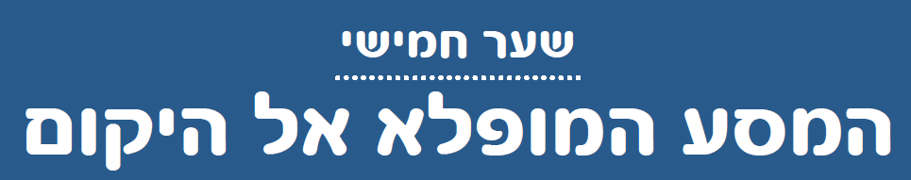
עוברים לשער הבא

